Slide 1



מבוא לקהילה בפירסט
קהילה שמתחילה בכם
Notes:
מה משותף לרובוט, סדנה לילדים וקהילה חזקה? בפירסט, כולם חלק מאותה משימה: להשתמש במה שאנחנו לומדים כדי להשפיע על העולם שסביבנו.

Slide 2

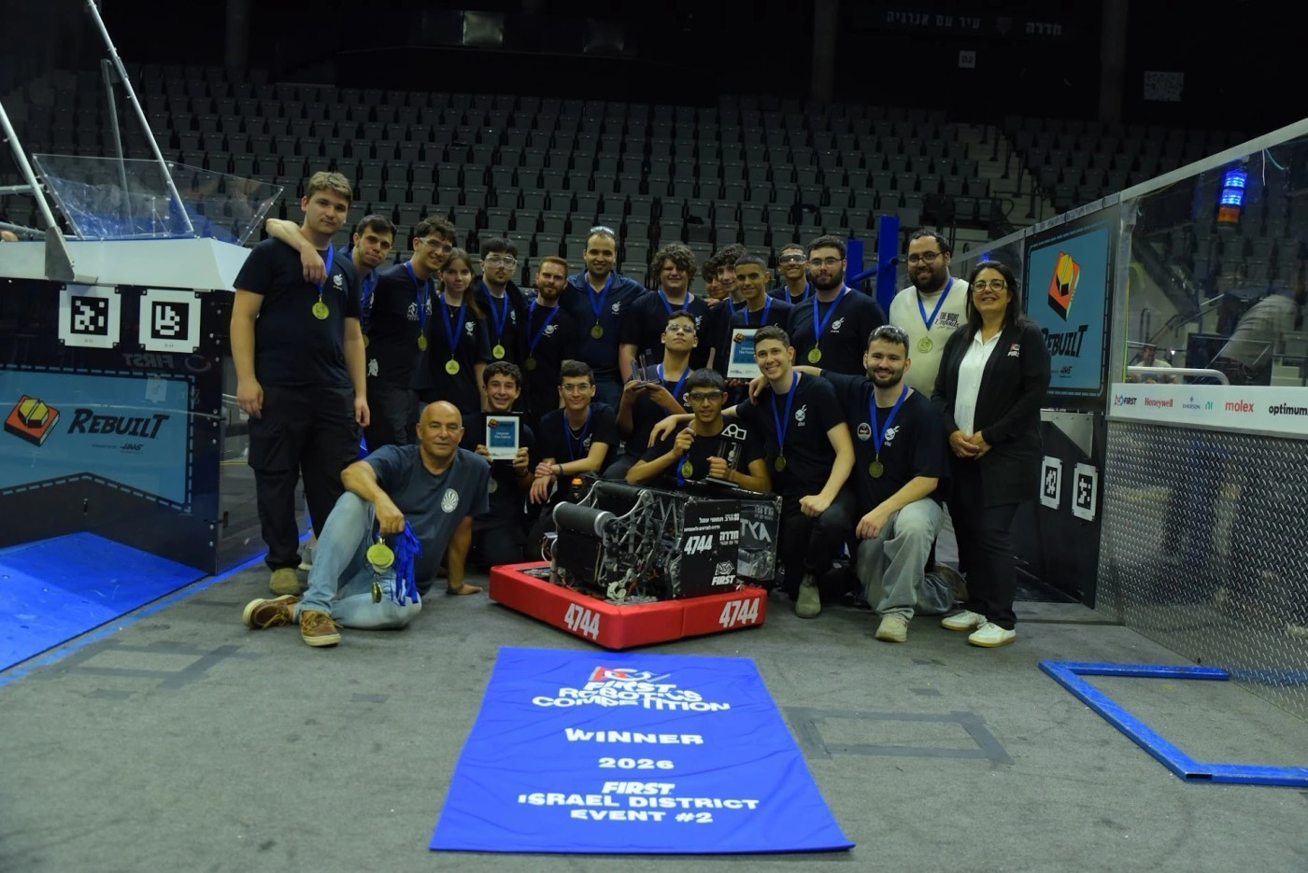
הקהילה מתחילה באנשים
קבוצות, בתי ספר, משפחות
ושותפים.
אנחנו יוצרים קשרים, משתפים ידע
ונותנים לאנשים הזדמנות להתנסות
ברובוטיקה.
קהילה נבנית דרך קשר מתמשך עם אנשים.
02 / 12
Notes:
הקהילה שלנו מתחילה בחברי הקבוצה, במנטורים ובבוגרים. היא ממשיכה לקבוצות אחרות, לבתי ספר, למשפחות ולשותפים בקהילה. כל קשר כזה יכול לפתוח הזדמנות חדשה ללמוד ולעזור.

Slide 3
ערכים שהופכים לעשייה
Impact
Innovation
Discovery
משתמשים במה שלמדנו כדי
לעזור.
מחפשים פתרונות יצירתיים.
מגלים מיומנויות ורעיונות
חדשים.
Fun
Teamwork
Inclusion
נהנים וחוגגים את מה
שעושים.
עובדים יחד ומשתפים ידע.
מכבדים זה את זה ומקבלים
את כולם.
03 / 12
Notes:
גילוי, חדשנות, השפעה, הכלה, עבודת צוות והנאה. אלה ערכי פירסט. הם מלווים אותנו כשאנחנו בונים רובוט, וגם כשאנחנו יוצאים מהסדנה ומזמינים אחרים להתנסות וללמוד.

Slide 4
עזרה הדדית לאורך כל השנה
Coopertition
Gracious Professionalism®
שיתוף פעולה בתחרות
עוזרים לקבוצות אחרות במגרש וגם
מעבר לו, לאורך כל השנה.
מקצועיות אדיבה
עושים עבודה איכותית, מכבדים אחרים
ותורמים לקהילה.
04 / 12
Notes:
מקצועיות אדיבה משלבת עבודה איכותית עם כבוד לאחרים. ושיתוף פעולה בתחרות? זה אומר שקבוצות עוזרות זו לזו בתחרות, מעבר למגרש וגם לאורך השנה. משתפים ידע, מדריכים ופותרים בעיות יחד.

Slide 5
דוגמאות למה אפשר לעשות בקהילה
מינטור
פעילות קהילתית
ליווי קבוצה צעירה לאורך זמן.
סדנאות והתנסות ברובוטיקה.
כנס קהילתי
כנס לקהילת פירסט
הדגמת רובוט ומפגש עם הקהל.
הדרכות ושיתוף ידע בין קבוצות.
05 / 12
Notes:
אפשר להוביל סדרת סדנאות לילדים, למנטר קבוצה צעירה, לארגן כנס ידע לקהילת פירסט, או להדגים רובוט בכנס קהילתי. בכל רעיון, הקהל מקבל הזדמנות להתנסות ולקחת חלק.

Slide 6
הקבוצה צומחת עם הקהילה
פעילות קהילתית בונה היכרות ואמון.
כך נפתחות דלתות לחברים חדשים,
מנטורים, ספונסרים ומשאבים
נוספים.
לומדים ללמד, להוביל ולבנות קשרים.
06 / 12
Notes:
הפעילות מחזקת גם אותנו. כשמלמדים, מבינים טוב יותר. קהילה שמכירה את הקבוצה בונה אמון, והאמון יכול לעזור בגיוס חברים, מנטורים וספונסרים, ובקבלת משאבים להמשך העשייה.

Slide 7
כל אחד מוביל פרויקט משלו
עזרה מהצוות
עשייה מתמשכת
אחריות אישית
משתפים ידע, נותנים
משוב ועוזרים זה לזה.
בונים קשר ומפגשים
לאורך זמן.
כל חבר צוות מפתח רעיון
ומוביל פרויקט משלו.
07 / 12
Notes:
בצוות הקהילה, כל אחד מפתח פרויקט אישי ומתמשך. בוחרים תחום שמעניין אתכם, לוקחים אחריות ומתקדמים לאורך זמן. ובדרך? שאר הצוות עוזר, משתף ידע ונותן משוב.

Slide 8
פרויקט טוב מתחיל בהקשבה
עם מי פועלים?
מה צריך?
למי עוזרים?
מחפשים שותף מהקהילה.
שואלים ומקשיבים לפני
שמציעים פתרון.
מגדירים קהל יעד ופוגשים
אותו.
08 / 12
Notes:
לפני שבוחרים פעילות, שואלים: למי אני רוצה לעזור? מה הצורך האמיתי שלהם? ומי יכול להיות שותף? שיחה טובה עם הקהילה עוזרת לבנות פעילות שמתאימה לאנשים עצמם.

Slide 9
הדרך לפרויקט מתמשך
04
03
02
01
משוב והמשכיות
פעילות ראשונה
תכנון והרצה
בירור הצורך
המטרה: לשפר
ולתכנן את המפגש
הבא.
המטרה: ללמוד
מהמפגש עם הקהל.
המטרה: להכין
פעילות מתאימה
ובטוחה.
המטרה: להבין למי
עוזרים ומה חסר.
09 / 12
Notes:
בהתחלה מבררים את הצורך. אחר כך מתכננים ומנסים בתוך הצוות. בפעילות הראשונה בודקים מה עובד עם הקהל. ואז אוספים משוב, משפרים ומתכננים את המפגש הבא. ככה בונים המשכיות.

Slide 10
כל מספר חשוב
תיעוד מסודר
למידה ומשוב
הגעה והמשכיות
מתעדים כל מספר וכל
תובנה. על אימפקט
ופרסים נרחיב במצגת
הבאה.
מה המשתתפים למדו? מה
כדאי לשפר?
כמה הגיעו? מי חוזר
למפגש הבא?
10 / 12
Notes:
איך יודעים שהפרויקט עוזר? מתעדים מי הגיע, מה המשתתפים למדו, איזה משוב קיבלנו ומי חוזר למפגש נוסף. כל מספר חשוב. על פרס האימפקט ועל פרסים בכלל נרחיב בהכשרה הבאה.

Slide 11
דוגמה: סדנה חודשית בבית ספר
03
02
01
משתפים
בונים
מתנסים
מציגים מה יצרנו ולומדים זה
מזה.
יוצרים פתרון פשוט ועובדים
יחד.
מכירים את עולם
הרובוטיקה.
11 / 12
Notes:
למשל, סדנת רובוטיקה חודשית בבית ספר. מתחילים בהתנסות פשוטה, ממשיכים לבנייה, ובהמשך המשתתפים משתפים מה יצרו. זו דוגמה בלבד. הפרויקט שלכם יתחיל בצורך שתגלו ובקשר שתבנו.

Slide 12
למי תרצו לעזור?
למי תרצו לעזור?
בחרו קהל יעד, שוחחו עם שותף והציעו צעד ראשון לפרויקט אישי
ומתמשך.
12 / 12
Notes:
עכשיו תורכם. בחרו קהל יעד, דברו עם שותף וחשבו על פרויקט שתרצו להוביל לאורך זמן. רעיון אישי, עזרה מהצוות וקהילה שצומחת יחד. הפרויקט הבא מתחיל בכם.

